Slide 1
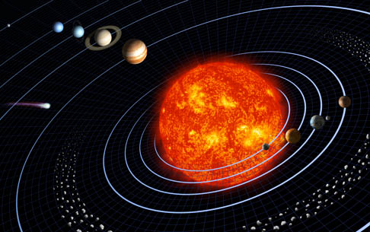
স্বাগমত
Notes:
হোমনা কফিলউদ্দিন পাইলট বালিকা উচ্চ বিদ্যায়।

Slide 2
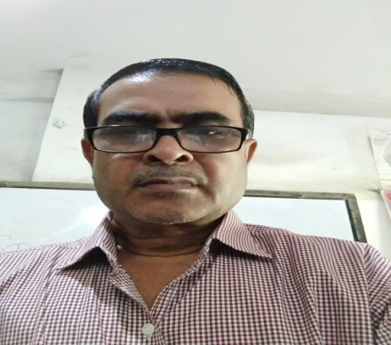
পরিচিতি
শ্রেনিঃ সপ্তম
বিষয়ঃ বিজ্ঞান
অধ্যায়ঃ দ্বাদশ
শিক্ষার্থী সংখ্যাঃ ৪৫
সময়ঃ ৫০ মিনিট
উত্তম কুমার চক্রবর্তী
সহকারী:সি:শি:
হোমনা কফিল উদ্দিন পাইলট বালিকা উচ্চ বিদ্যালয়।
Notes:
হোমনা কফিলউদ্দিন পাইলট বালিকা উচ্চ বিদ্যায়।

Slide 3
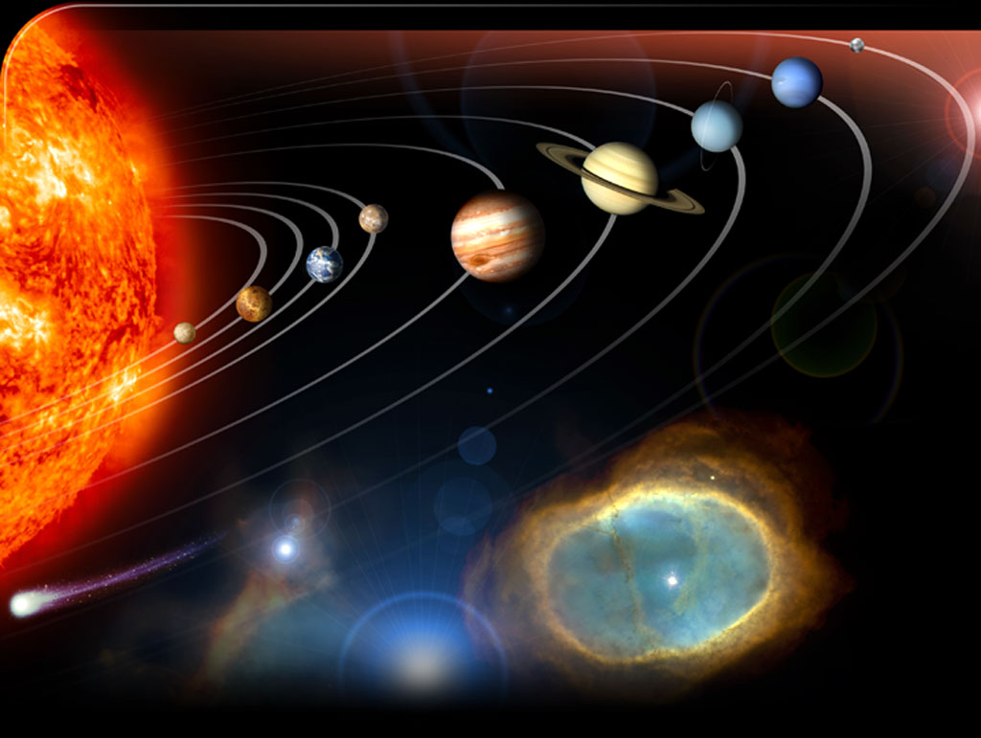
নিচের চিত্রগুলো লক্ষ্য কর
সূর্যকে কেন্দ্র করে গ্রহ গুলোর ঘূর্ণন
Notes:
হোমনা কফিলউদ্দিন পাইলট বালিকা উচ্চ বিদ্যায়।

Slide 4


নিচের চিত্রগুলো লক্ষ্য কর
সূর্য
Notes:
হোমনা কফিলউদ্দিন পাইলট বালিকা উচ্চ বিদ্যায়।

Slide 5
বছর বার বার ফিরে আসার সাথে সৌর জগতের একটি সম্পর্ক রয়েছে।
Notes:
হোমনা কফিলউদ্দিন পাইলট বালিকা উচ্চ বিদ্যায়।

Slide 6
পাঠ শিরোনাম
সৌরজগৎ ও আমাদের পৃথিবী

Slide 7
সূর্যের চারিদিকে পৃথিবীর ঘূর্ণন ও বার্ষিক গতি
Notes:
হোমনা কফিলউদ্দিন পাইলট বালিকা উচ্চ বিদ্যায়।

Slide 8
শিখনফল
১। বার্ষিক গতির সংজ্ঞা বলতে পারবে।
২। ঋতু পরিবর্তনের কারন ব্যাখ্যা করতে পারবে।
৩। বার্ষিক গতির ফলে দিনের হ্রাস বৃদ্ধির কারন নির্ণয় করতে পারবে।
৪। পৃথিবীর ঘূর্ণনের প্রভাবের ফলে সৃষ্ট ফলাফল ব্যাখ্যা করতে পারবে।
Notes:
হোমনা কফিলউদ্দিন পাইলট বালিকা উচ্চ বিদ্যায়।

Slide 9
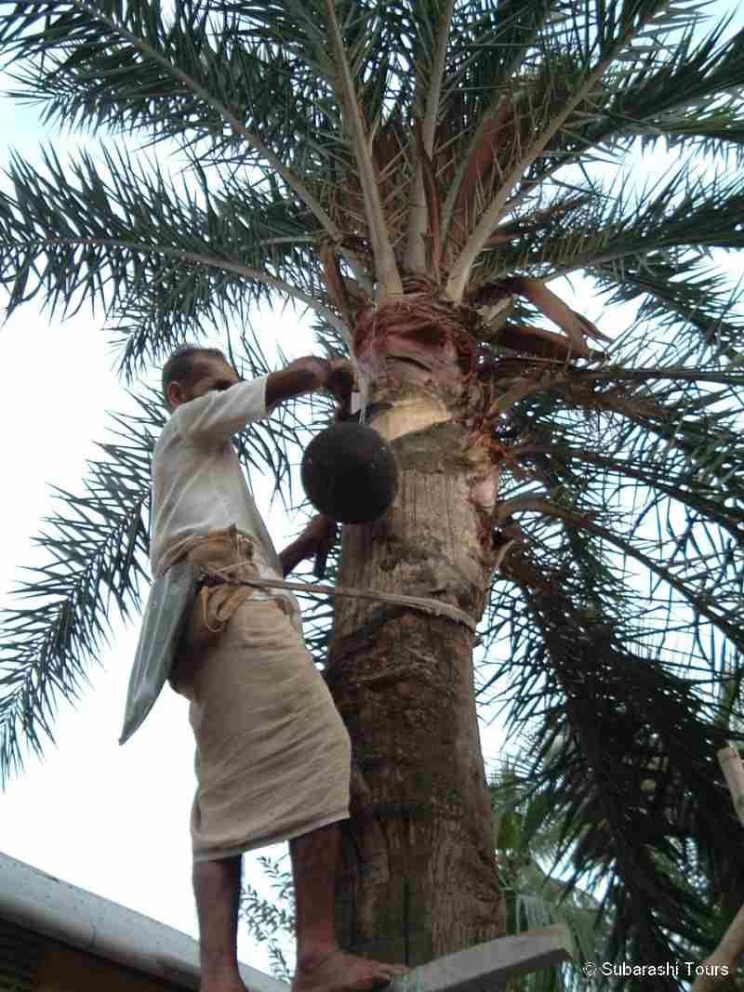
শীত কাল
Notes:
হোমনা কফিলউদ্দিন পাইলট বালিকা উচ্চ বিদ্যায়।

Slide 10
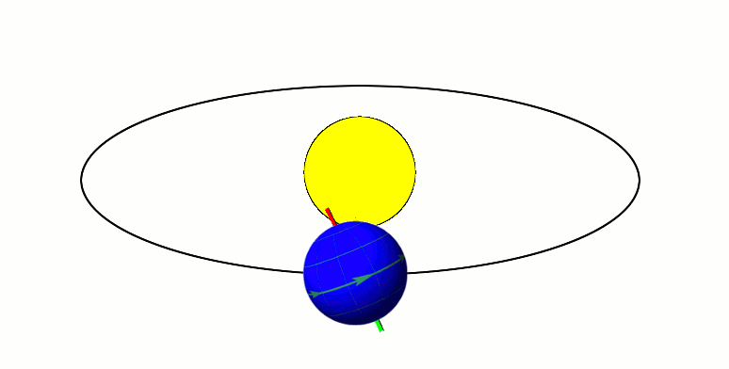
পৃথিবীর বার্ষিক গতি
পৃথিবী সূর্যকে কেন্দ্র করে প্রায় ৩৬৫ দিন ৬ ঘন্টায় একবার ঘুরে আশে এই গতিকে বার্ষিক গতি বলে।
Notes:
হোমনা কফিলউদ্দিন পাইলট বালিকা উচ্চ বিদ্যায়।

Slide 11
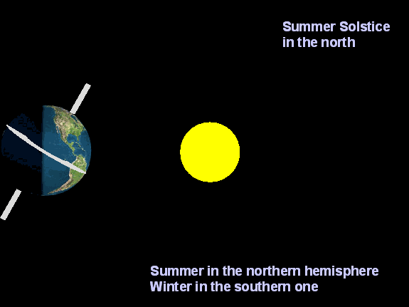
পৃথিবীর ঋতু পরিবর্তন
Notes:
হোমনা কফিলউদ্দিন পাইলট বালিকা উচ্চ বিদ্যায়।

Slide 12
একটি ভিডিও দেখি।
Notes:
হোমনা কফিলউদ্দিন পাইলট বালিকা উচ্চ বিদ্যায়।

Slide 13
বাংলাদেশে ঋতু পরিবর্তন
বাংলাদেশ পৃথিবীর উত্তর গোলার্ধে অবস্থিত সে জন্য বাংলাদেশে-
২১ জুন গ্রীষ্মকাল (দিন বড় রাত ছোট)
২৩ সেপ্টেম্বর শরৎকাল (দিন রাত সমান)
২২ ডিসেম্বর শীতকাল (দিন ছোট রাত বড়)
২১ মার্চ বসন্তকাল (দিন রাত সমান)
Notes:
হোমনা কফিলউদ্দিন পাইলট বালিকা উচ্চ বিদ্যায়।

Slide 14
একক কাজ
সময়ঃ ৪ মিনিট
১। বার্ষিক গতি কাকে বলে?
২। ঋতু পরিবর্তন কেন হয়?
৩। দিন রাত সমান হয় কোন তারিখে?
৪। সবচেয়ে ছোট দিন কোনটি
Notes:
হোমনা কফিলউদ্দিন পাইলট বালিকা উচ্চ বিদ্যায়।

Slide 15
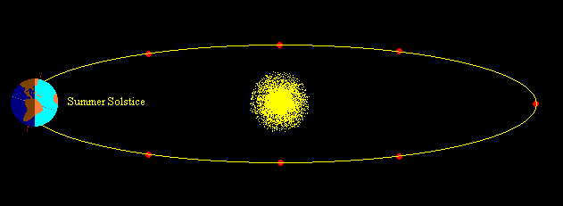
২১ মার্চ
নাতিশীতোষ্ণ
21 জুন
গ্রীষ্মকাল
২৩ সেপ্টেম্বর
নাতিশীতোষ্ণ
২১ ডিসেম্বর
শীতকাল
Notes:
হোমনা কফিলউদ্দিন পাইলট বালিকা উচ্চ বিদ্যায়।

Slide 16
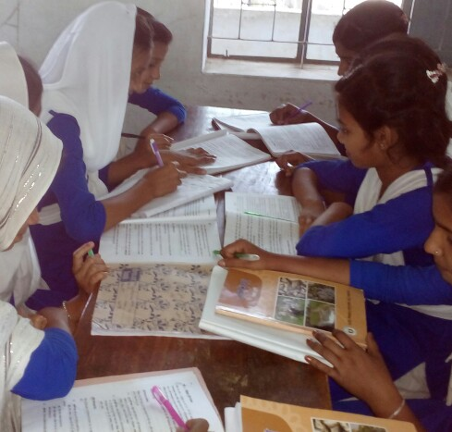
দলীয় কাজ
দিবা রাত্রি হ্রাস বৃদ্ধির কারন ব্যাখ্যা কর?
Notes:
হোমনা কফিলউদ্দিন পাইলট বালিকা উচ্চ বিদ্যায়।

Slide 17
মূল্যায়ন
সময়ঃ ৫ মিনিট
১। এক সৌর বছর কাকে বলে ?
২। গরমকালে সূর্য কীভাবে তাপ দেয় ?
৩। বাংলাদেশ কখন সূর্যের কাছে চলে আসে ?
৪। সবচেয়ে ছোট দিন কোনটি?
Notes:
হোমনা কফিলউদ্দিন পাইলট বালিকা উচ্চ বিদ্যায়।

Slide 18

বাড়ির কাজ
দিন ও রাত পর্যবেক্ষণ করে বর্তমান মাস কোন ঋতু ব্যাখ্যা কর।
Notes:
হোমনা কফিলউদ্দিন পাইলট বালিকা উচ্চ বিদ্যায়।

Slide 19
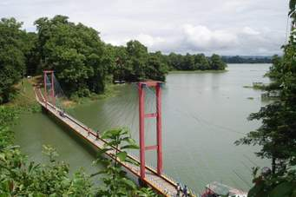
Notes:
হোমনা কফিলউদ্দিন পাইলট বালিকা উচ্চ বিদ্যায়।

